Slide 1

Aritmética de la Notación O
Estructura de datos
Integrantes: Chuquimarca Kevin
Iza Marco

Slide 2
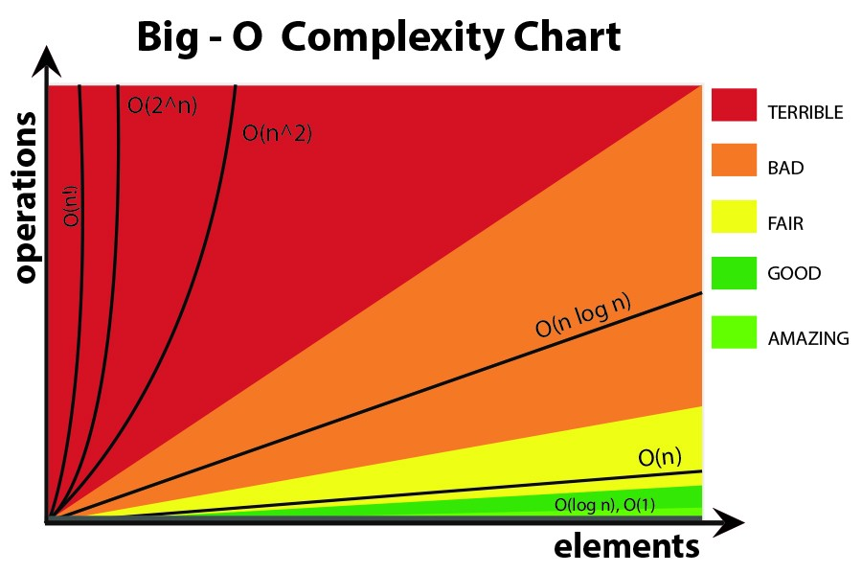
Aritmética de la notación O
Concepto
La notación Big O es solo una forma de describir cómo el rendimiento de un código depende de la cantidad de datos que procesa.
Nos permite calcular el peor tiempo de ejecución posible de un algoritmo, o cuánto tarda el algoritmo en completarse. En otras palabras, nos informa cuánto se ralentizará en función del tamaño de entrada.
Una forma de decir si un algoritmo es bueno o no, es contando el número de operaciones básicas tiene que hacer, a más operaciones más malo.
Notes:
Que considero una operación?
Para esto existe la notación Big O

Slide 3
Aritmética de la notación O
Determinar la notación O
La notación O se puede obtener a partir de un f(n) utilizando los siguientes pasos:
En cada término se debe establecer el coeficiente del término en 1.
Mantener el término mayor de la función y descartar los restantes. Los términos se ordenan de menor a mayor.
a. f(n) = n (n+1)/2 = 1/2 n^2 + 1/2 n
b. f(n) = ajn^k + aj-1n^k-1 + ... + a2n^2 + a1n + a0

Slide 4
Aritmética de la notación O
Propiedades de la notación O
La notación O expresa una aproximación de la relación entre el tamaño de un problema y la cantidad de proceso necesario para solucionarlo. A continuación, tenemos las propiedades principales que se deducen a partir de la definición de la notación O.
Siendo c una constante,
c*O(f(n)) = O(f(n))
O(f(n)) + O(g(n)) = O(f(n)+g(n))
si f(n) = 2en y g(n) = 2n3
si f(n) = 3n4 ,
entonces f(n) = 3*O(n4)
f(n) = O(n4)
O(f(n)) + O(g(n))
O(f(n)+g(n))
O(2e^n + 2 n^3)
O(e^n)

Slide 5


Aritmética de la notación O
Propiedades de la notación O
Maximo(O(f(n)),O(g(n))) = O(Maximo(f(n),g(n)).
Maximo(O(log(n)),O(n)) = O(Maximo(log(n),n)) = O(n)
O(f(n)) * O(g(n)) = O(f(n)*g(n))
si f(n) = 2n3 y g(n) = n
O(loga(n)) = O(logb(n)) para a,b > 1
Las funciones logarítmicas son de orden logarítmico, independientemente de la base del logaritmo
O(log(n!)) = O(n*log(n))
O = O n^k+1) Para k > 1
O = O (nlog(n))

Slide 6
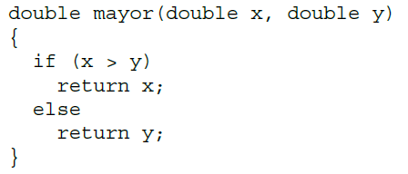
Aritmética de la notación O
Complejidad de sentencias básicas
La aritmética de la notación O puede ser aplicada para analizar la complejidad de distintos tipos de algoritmos. Para el caso de métodos no recursivos se puede considerar las siguientes particularidades en las sentencias de control, que nos permita realizar el análisis en el menor tiempo posible.
Las sentencias de asignación, son de orden constante O(1).
La complejidad de una sentencia de selección es el máximo de las complejidades del bloque then y del bloque else.
El método consta de una sentencia de selección, cada alternativa tiene complejidad constante, O(1), entonces la complejidad de la función mayor() es O(1).

Slide 7
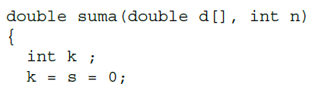
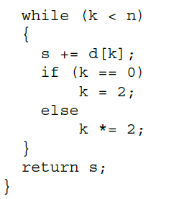
Aritmética de la notación O
Complejidad de sentencias básicas
La complejidad de la llamada a una función es de orden 1, complejidad de la función llamada.
Para calcular la complejidad de un bucle, se debe estimar el número máximo de iteraciones para el peor caso; entonces la complejidad del bucle es el producto del número de iteraciones por la complejidad de las sentencias que forman el cuerpo del bucle.

Slide 8
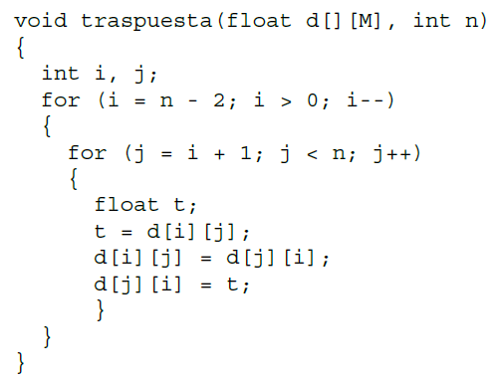
Aritmética de la notación O
Ejemplo
bool esPrimo(int n){
for(int x = 2; x*x <= n; x++){
if(n % x == 0){
return false;
}
}
return true;
}

Slide 9
Aritmética de la notación O
Conclusiones
Nos permite comparar varios algoritmos equivalentes sin preocuparnos de hacer pruebas de rendimiento que dependen del hardware utilizado.
Ante resultados equivalentes podemos elegir el algoritmo de mayor rendimiento, que lo será siempre independientemente del hardware si el conjunto de datos es lo suficientemente grande (en conjuntos pequeños un hardware más rápido puede dar resultados más rápidos para un algoritmo menos eficiente, pero a medida que el conjunto crece ya no será así).
IMAGEN COMPARATIVA

Slide 10
Gracias por su atención

